Slide 1

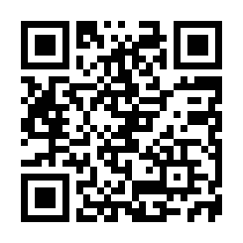
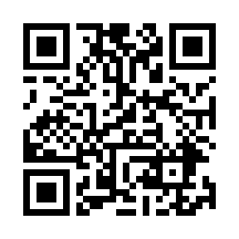
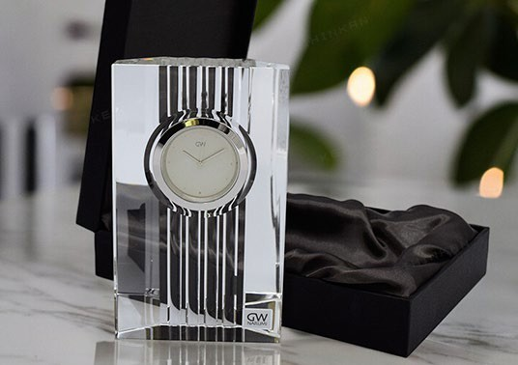
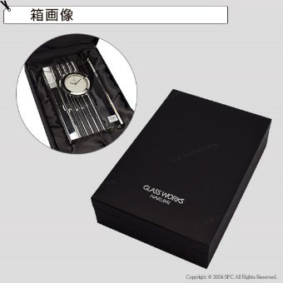
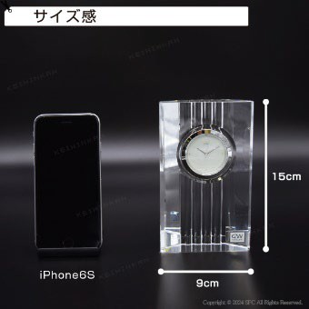
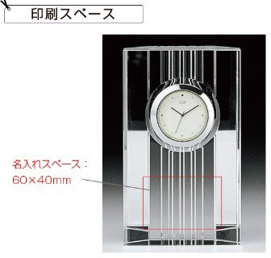
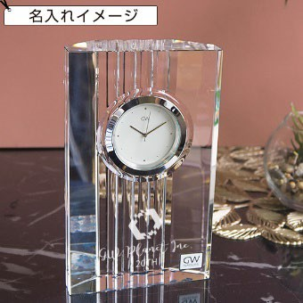
提 案 書 （ 商 品 情 報 ）
（会社名）
TEL：（電話番号）
グラスワークスナルミ 【ストリングス】 クロック | オプティカルガラスの澄んだ透明感が上品に輝く洗練されたデザインです。
QRコードから商品ページをご覧頂けます
商品ID | NAR11204
販売価格 | 13,200円
注文可能数 | 3個～ 単位未満の注文については、お問い合わせください。
セット内容 | クロック×1、ボタン電池1個使用（内）
色 | 画像参照
サイズ | 置時計：幅90×奥行35×高さ150mm（本体重量1000ｇ） 箱サイズ：145×210×50mm
生産国 | 中国製
材質 | □オプティカルグラス
パッケージ | 化粧箱入
名入れ | ※印刷方法：サンドブラスト ※名入れ箇所：正面、底面のいずれかになります。 ※名入れスペース：60×40mm（正面）、40×20mm（底面）
備考 | こちらの商品は、のし掛け・包装を無料でお付けしています。
在庫は流動的で、価格は暫定値です。決定前に必ず在庫確認と正式なお見積りをご依頼ください。

Slide 2
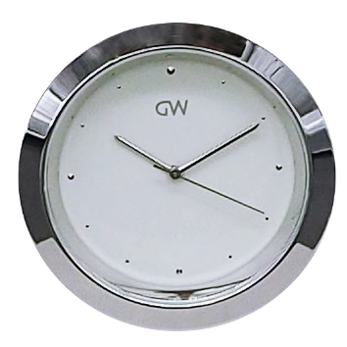
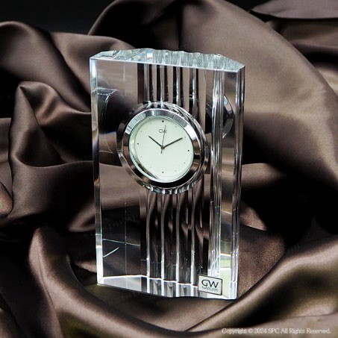
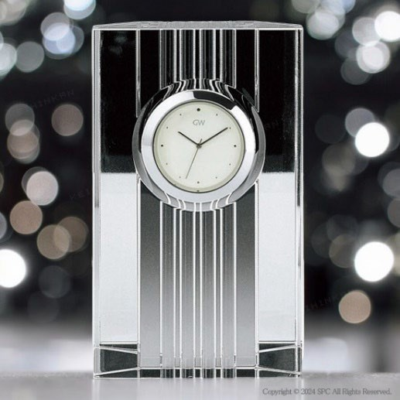
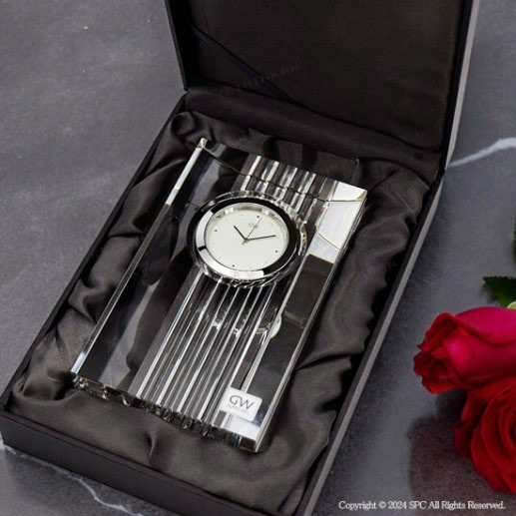
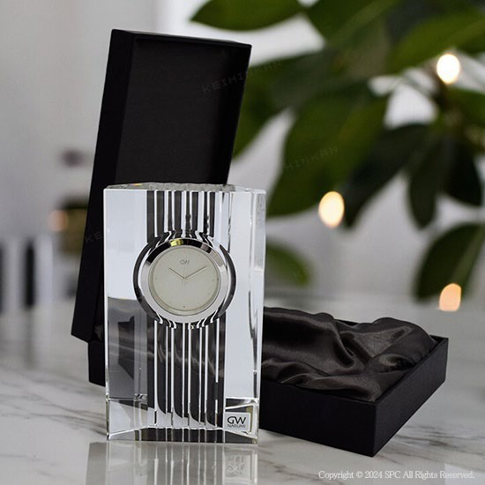
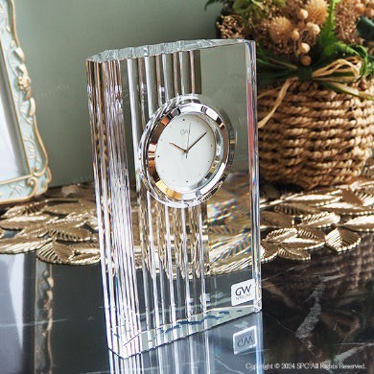
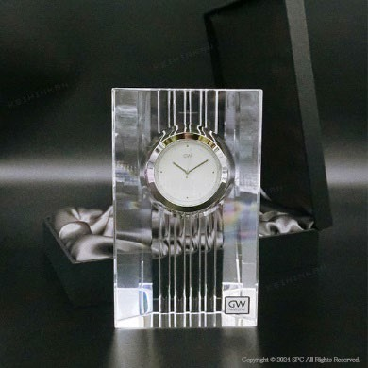
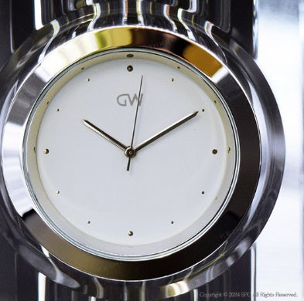
グラスワークスのロゴが入った高級感のある文字盤です。

